Slide 1
Brasil império
Período Joanino (1808 – 1821)

Slide 2
Contexto geral
  Popularização dos ideais da Revolução Francesa e da chama “Era das Revoluções”
  Conflito entre coroa e colônia
  Ideais Iluministas em busca de um liberalismo econômico
    Liberalismo x Mercantilismo

Slide 3
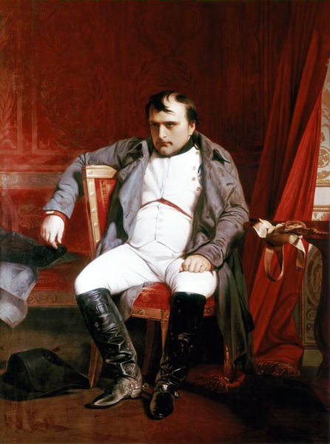
Avanço Napoleônico
Decidido a dominar a Europa, em 1807 Napoleão pressiona os Portugueses a se unirem a França contra a Inglaterra, além de estabelecer o BLOQUEIO CONTINENTAL em uma tentativa de sufocar as atividades econômicas da Inglaterra. Nesse meio D.João VI, que era aliado da Inglaterra, mas que não podia desrespeitar o bloqueio imposto por Napoleão, acaba optando pela transferência da corte para o Brasil

Slide 4
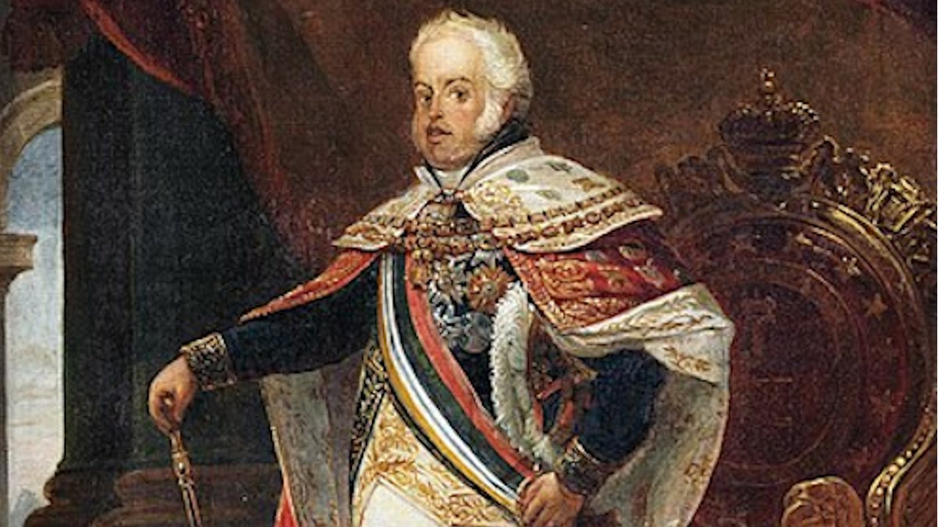
Chegada da Família Real com proteção inglesa
Primeiro

Slide 5
Europeização no Brasil
Escolas médico-cirúrgicas (1808): fundadas em Salvador e no Rio de Janeiro, transformadas em Academias em 1813, só começaram a conferir diplomas a partir de 1826.
Impressa Régia (1808): origem da imprensa oficial no Brasil, foi criada para veicular as publicações do governo.
Biblioteca Real (1810): instalada no Rio de Janeiro para acomodar o acervo de livros trazidos de Portugal.
Jardim Botânico do rio de Janeiro (1811): criado para apoiar o trabalho de naturalistas brasileiros e estrangeiros na pesquisa da flora do país e de estudo de espécies trazidas do exterior
Real Teatro de São João (1813): inaugurado no rio de Janeiro, encenava os espetáculos frequentados pela Corte.

Slide 6
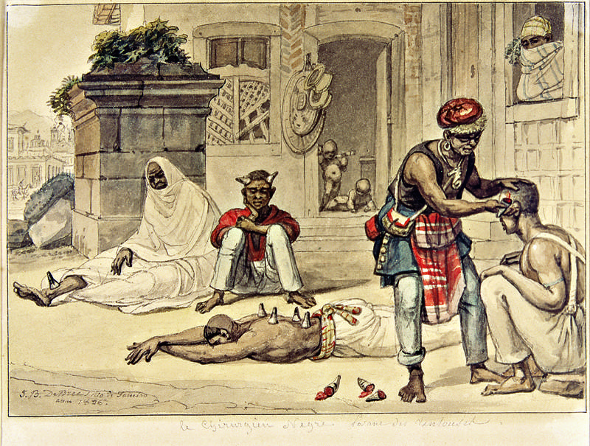
Movimento Cultural
Missão Francesa e Escola Real de Ciências, Artes e Ofícios (1816): chega ao Rio de Janeiro trazendo artistas e cientistas que vão colaborar na criação da primeira Academia Brasileira de Belas Artes.

Slide 7
Politicas econômicas
Abertura dos portos (1808): autorização para o livre-comércio entre o Brasil e as demais nações não aliadas da França, o imposto de importação a ser pago nas alfândegas brasileiras pelos produtos estrangeiros foi fixado em 24%, os produtos portugueses ficavam com a tarifa de 16%.
Inicio de um debate abolicionista impulsionado pela Inglaterra (Lei Feijó)
Fábricas e manufaturas (1808): suspensão da proibição anterior, de 1785, que impedia atividades industriais na colônia, no ano seguinte seis decretada a isenção tarifaria para a importação de matérias-primas necessárias as manufaturas.
Real Junta do Comércio, Agricultura, Fábricas e Navegação (1808)
Banco do Brasil (1808): criado para servir de agente financeiro do governo, administrar os fundos orçamentários e ampliar a disponibilidade de moeda e crédito para o público.
Tratados de aliança e amizade comércio e navegação com a Inglaterra (1810): em troca da reafirmação da aliança política com a Inglaterra e como paga pelos serviços prestados na transferência da Corte para o Brasil, além de empréstimos de emergência, Portugal dava aos produtos ingleses tarifa preferencial de 15% no Brasil, inferior a dos seus próprios artigos. Ao mesmo tempo, comprometia-se a limitar o tráfico de escravos, os acordos eram francamente favoráveis aos britânicos e tinham validade mínima de quinze anos.

Slide 8
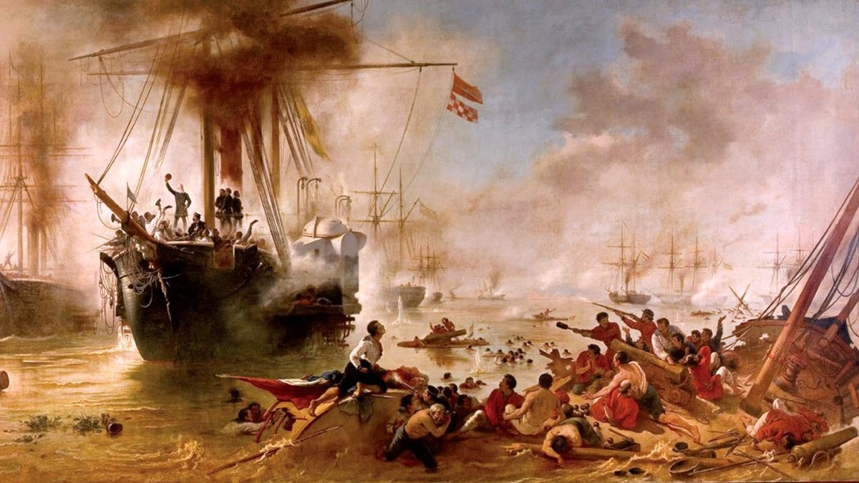
Incursões externas
Guiana Francesa (1808-1817): depois de declarar guerra a França ao chegar ao Brasil, D. João ordenou a invasão e ocupação da Guiana Francesa, com o apoio militar inglês, o território foi facilmente conquistado e só devolvido mais tarde, no contexto das negociações políticas entre Portugal e França após a derrota de Napoleão em 1815.
Banda Oriental (1811-1821): seguindo instruções de D. João, tropas lusobrasileiras ocuparam a chamada Banda Oriental (atual Uruguai). Por trás da ação havia o velho desejo português de fixar a fronteira brasileira no rio da Prata, associado ao interesse de Carlota Joaquina, mulher do príncipe e herdeira do trono espanhol, na defesa do império colonial hispânico contra os movimentos de independência.

Slide 9
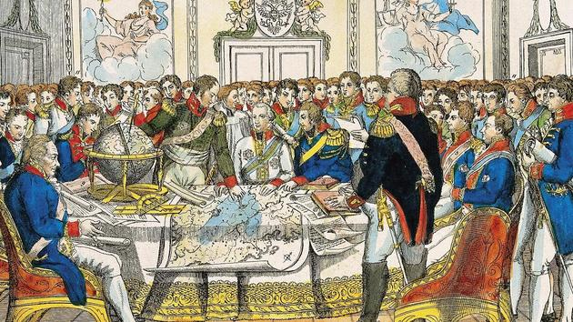
Tratada de Viena e desfecho da relação Brasil e Portugal
Congresso de Viena
Crítica a família real portuguesa
Reino Unido a Portugal e Algarves

Slide 10
Conflitos
Insurreição Pernambucana (1817)
Revolução Liberal do Porto (1820)
Revolta com aspirações emancipatórias e ideais emancipatórios
Revolta ocorrida em Porto exigindo o retorno da família real para as terras lusitanas

Slide 11
(FUVEST-SP–2010) Eis que uma revolução, proclamando
um governo absolutamente independente da sujeição à
Corte do Rio de Janeiro, rebentou em Pernambuco, em
março de 1817. É um assunto para o nosso ânimo tão
pouco simpático que, se nos fora permitido [colocar]
sobre ele um véu, o deixaríamos fora do quadro que nos
propusemos tratar.
VARNHAGEN. F. A. História geral do Brasil, 1854.
O texto trata da Revolução Pernambucana de 1817. Com
relação a esse acontecimento, é POSSÍVEL afi rmar que
os insurgentes
(UESPI-PI–2010) A chamada Revolução Liberal do Porto,
de 1820, entre seus desdobramentos, contribuiu para a
declaração da Independência do Brasil, uma vez que
A) entre as reivindicações do movimento estava a volta
de D. João VI a Portugal e a recondução do Brasil à
condição de colônia.
B) o seu caráter liberal não aceitava o regime monárquico,
pretendendo instituir o parlamentarismo no Brasil
e em Portugal.
C) a Abertura dos Portos do Brasil, em 1808, e o Tratado
de 1810 fortaleceram a economia portuguesa que
passou, então, a exigir a presença da Corte.
D) na organização das cortes gerais e na constituinte,
a presença de deputados brasileiros não foi permitida.
E) propiciou a formação dos partidos Brasileiro e
Português, que, unidos, articularam o movimento de
Independência do Brasil.
A) pretendiam a separação de Pernambuco do restante
do reino, impondo a expulsão dos portugueses
desse território.
B) contaram com a ativa participação de homens
negros, pondo em risco a manutenção da escravidão
na região.
C) dominaram Pernambuco e o norte da colônia,
decretando o fi m dos privilégios da Companhia do
Grão-Pará e Maranhão.
D) propuseram a Independência e a República,
congregando proprietários, comerciantes e pessoas
das camadas populares.
E) implantaram um governo de terror, ameaçando o
direito dos pequenos proprietários à livre exploração
da terra.

